Slide 1
R·三年级数学上册
六
分数的初步认识
比较同分母分数及
几分之一的大小

Slide 2
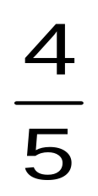
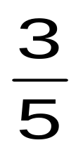
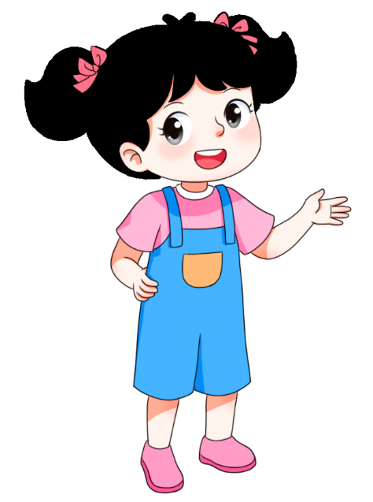
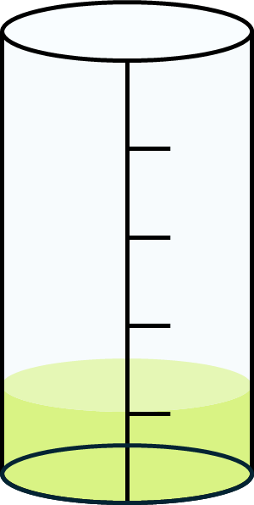
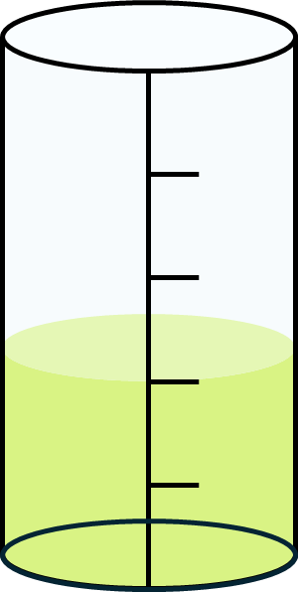
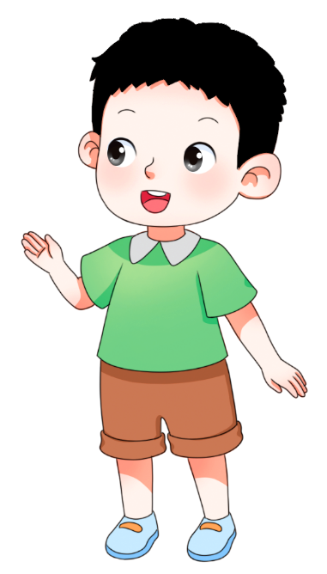

情境导入
我喝了 杯。
我喝了 杯。
4
3
>
她们谁喝的多？
5
5

Slide 3

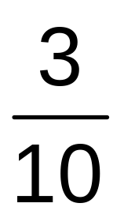
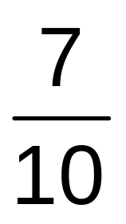
探索新知
（1）涂一涂，比一比。
条件：
同样大小的圆
平均分成相同的份数
结果：
份数多＞份数少
<

Slide 4
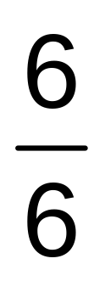
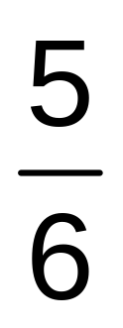
探索新知
（1）涂一涂，比一比。
条件：
同样大小的圆
平均分成相同的份数
结果：
1.份数多＞份数少
2.整体＞部分
当一个分数的分子与分母相同时，取的份数与分的份数同样多，就是1。
1=
>

Slide 5
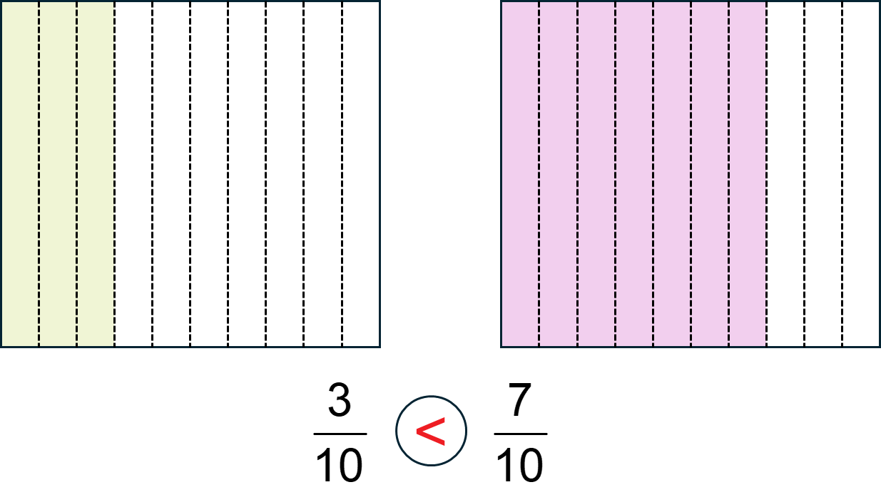
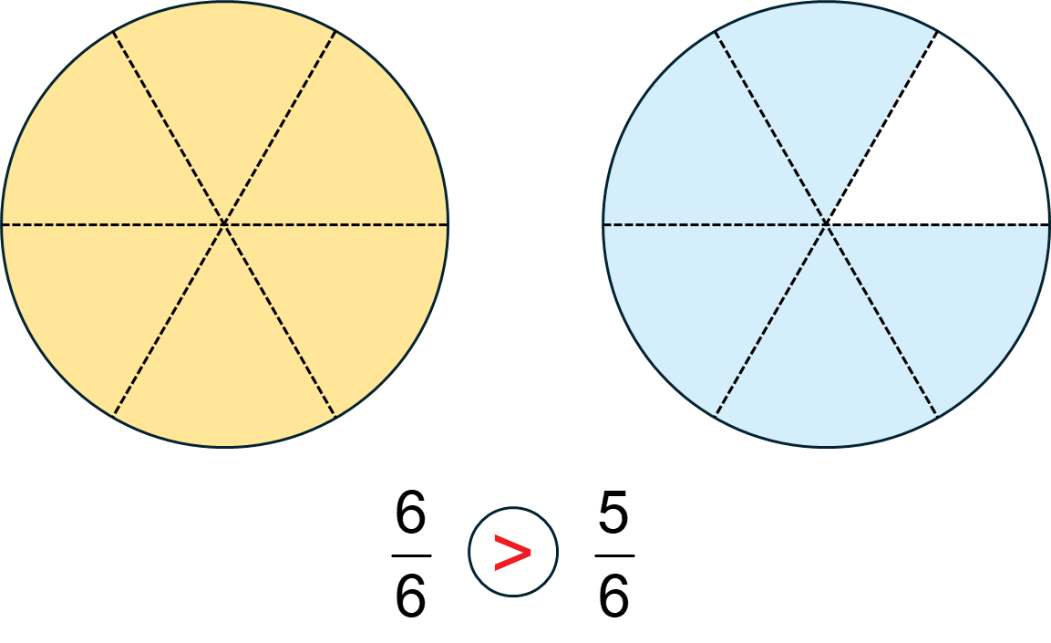
观察分子分母，你发现了什么？
分母相同的分数，分子大的分数越大。

Slide 6





（2）比一比。
小组活动
1.用你们手上的长方形草稿纸折一折，比对看看谁大谁小。
2.这两个分数有什么共同点？像这样的分数怎么比较大小？
>
3个
>
2个
分子是1的两个分数，分母小的分数越大。
等分的份数越多，
每份就越小。
我把它们等分成相同的份数进行比较。

Slide 7
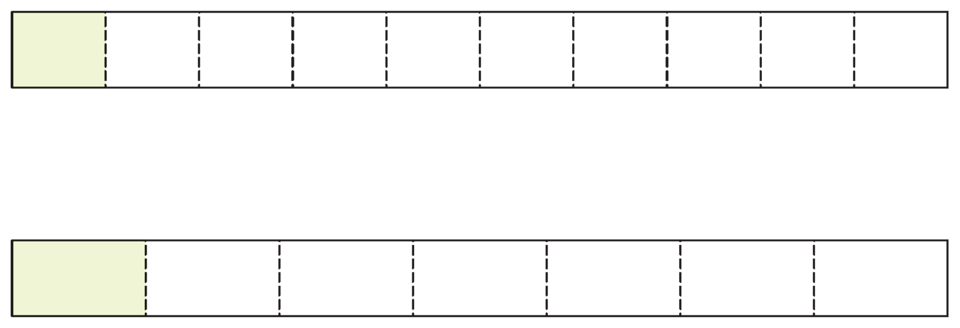
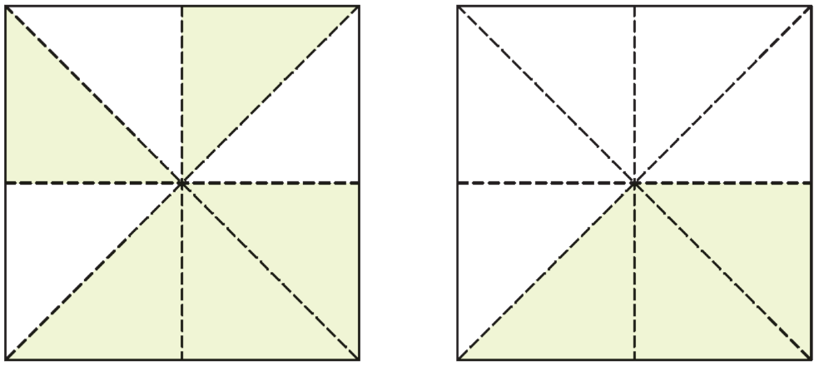
巩固练习
1
把各图中的涂色部分用分数表示出来，再比较每组分数的大小。
【课本78页 做一做】
( )
( )
( )
( )
5
3
1
1
>
<
( )
( )
( )
( )
8
8
10
7

Slide 8












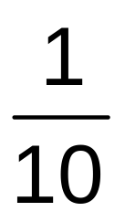

2
在 里填上“>”或“<”。
<
>
>
<
>
<
>
<

Slide 9
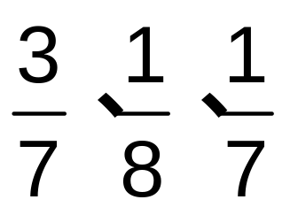

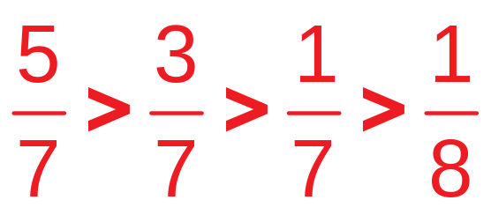
3
将 和 按从大到小的顺序排列。

Slide 10
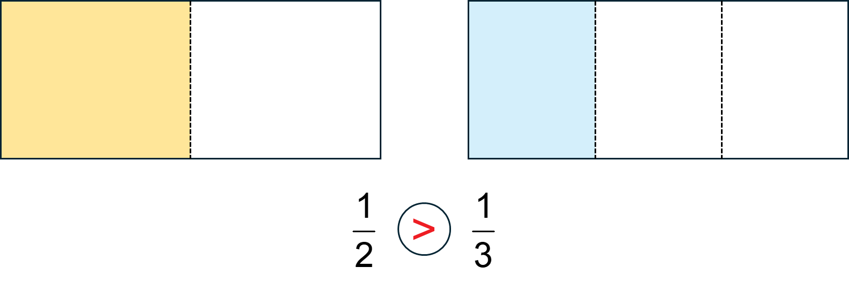
课堂小结
通过本节课的学习，你有什么收获？
分母相同，分子大的分数就大。
分子是1的两个分数，分母小的分数大。

Slide 11
课后作业
见“状元成才路”系列丛书对应课时作业。

